Slide 1
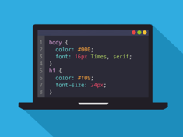

Олександр Загоруйко © 2025
HTML\CSS. Week 3

Slide 2
План презентації
Основи CSS
Вбудовування CSS та теги без форматування
Стилі тексту та властивості CSS
Класи та ідентифікатори
Підключення зовнішніх CSS файлів
Відступи та поля

Slide 3
Контрольні питання
Призначення елементів header, nav, article, aside, footer
Призначення елемента meta
Що таке кодування?
Для чого потрібні символьні підстановки?
Відмінність лінійних і блочних тегів
Відмінність фізичного та логічного форматування
Основні формати зображень для браузерів
Як створити маркований / нумерований, багаторівневий список?
Основні стилі списків та їх елементів
Призначення елементів table, tbody, tr, td, th
Призначення атрибутів border, width, height
Призначення атрибутів cellpadding, cellspacing
Як вирівняти вміст комірки таблиці по вертикалі?

Slide 4
Що таке CSS
HTML дозволяє задавати колір і розмір тексту за допомогою тегів форматування (h1, b, u, i, big, small, strike, sub, sup, br, hr, font тощо). Якщо потрібно змінити параметри однотипних елементів на сайті (наприклад, усіх абзаців), доведеться переглядати всі сторінки, щоб знайти й змінити теги.
Каскадні таблиці стилів (Cascading Style Sheets, CSS) дозволяють зберігати колір, розміри тексту та інші параметри окремо у стилях. Стилем називається набір елементів форматування, який застосовується до вмісту документа, щоб швидко змінити його зовнішній вигляд.
Основна перевага CSS полягає в тому, що стилі пропонують набагато більше можливостей для форматування, ніж простий HTML. Стилі дозволяють одночасно застосувати одразу цілу групу атрибутів форматування. Крім того, за їх допомогою можна, наприклад, змінити вигляд усіх заголовків або абзаців у документі. Замість форматування заголовка в кілька прийомів (спочатку задається його розмір, потім шрифт "Arial" і, нарешті, вирівнювання по центру), те ж саме можна зробити одночасно, застосувавши стиль до тега h1 (або p для абзацу). Якщо потрібно швидко змінити зовнішній вигляд тексту, створеного за допомогою одного зі стилів, достатньо змінити параметри стилю у всіх документах, де він використовується, і вигляд тексту зміниться автоматично.

Slide 5
Технологія краси :)
Стилі можуть зберігатися у зовнішньому файлі. Браузер кешує такі документи, тому завантаження сайту відбуватиметься трохи швидше.
CSS є потужною системою для розробників сайтів, розширюючи їхні можливості у дизайні та верстці веб-сторінок. У науковому середовищі, звідки походить технологія WWW, люди більше зосереджувалися на змісті документів, ніж на їхньому оформленні. Однак для більшості людей вигляд сайту, його оформлення, відіграє важливішу роль. Обмеження HTML породили багато технік і підходів до створення веб-сторінок, таких як:
· Використання різних розширень HTML
· Застосування зображень замість тексту
· Використання графічних елементів для контролю порожнього простору, так звані «розпірки»
· Використання таблиць для верстки веб-сторінок (цей прийом ми вже випробували)))
· Написання програмних скриптів
Деякі з перелічених технологій і підходів значно ускладнюють розробку веб-сторінок, пропонують обмежену гнучкість у створенні та керуванні ними, а також створюють труднощі для людей, які ними не володіють.
Стилі вирішують частину цих проблем у механізмах представлення даних в HTML. CSS є потужною системою, що розширює можливості дизайну та верстки веб-сторінок.
http://www.csszengarden.com/

Slide 6
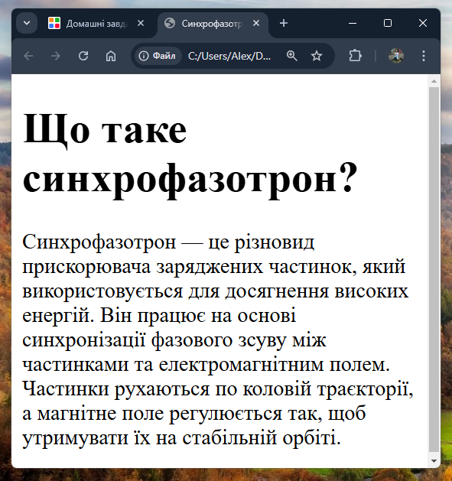
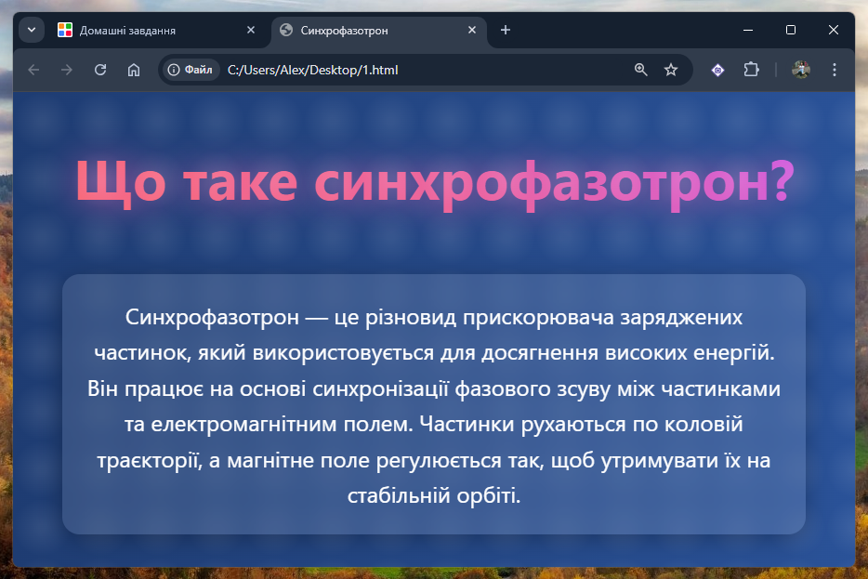
Приклад використання CSS

Slide 7
Версії CSS
На початку 90-х браузери мали свої стилі для відображення веб сторінок. HTML розвивався дуже швидко і був здатний задовольнити всі існуючі на той момент потреби в оформленні інформації, тому CSS не отримав тоді широкого визнання.
Термін «каскадні таблиці стилів» був запропонований Хоконом Віум Лі в 1994 році, на той час вiн працював на W3C, CERN та MIT Media Lab, наразi вiн головний iнженер Opera Software. Спільно з Бертом Босом він почав розвивати CSS. На відміну від багатьох мов стилю, що існували на той момент, CSS використовує успадкування від батька до нащадка, тому розробник може визначити різні стилі, ґрунтуючись на вже визначених раніше стилях.
У середині 90-х Консорціум Всесвітньої Павутини (W3C) почав проявляти інтерес до CSS, і в грудні 1996 року було видано рекомендацію CSS1.

Slide 8
Версiя CSS1
Рекомендація CSS1 W3C ухвалена 17 грудня 1996 року, скоригована 11 січня 1999 р. Серед можливостей, які надавала ця рекомендація, були:
Параметри шрифтів. Можливості по заданню гарнітури і розміру шрифту, а також його стилю - звичайного, курсивного або напівжирного
Кольори. Специфікація дозволяє визначати кольори тексту, фону, рамок та інших елементів сторінки
Атрибути тексту. Можливість задавати міжсимвольний інтервал, відстань між словами і висоту рядка (тобто міжрядкові відступи)
Вирівнювання для тексту, зображень, таблиць та іншого

Slide 9
Версiя CSS2
Рекомендація W3C, прийнята 12 травня 1998 року. Додано до функціональності:
Блокова верстка. З'явилися відносне, абсолютне та фіксоване позиціювання. Дозволяє керувати розміщенням елементів на сторінці без використання табличної верстки
Типи пристроїв. Дозволяє встановлювати різні стилі для різних носіїв (наприклад, монітор, принтер, мобільний пристрій)
Звукові таблиці стилів. Визначає голос, гучність тощо для звукових носіїв (наприклад, для відвідувачів сайту з порушеннями зору)
Сторінкові носії. Дозволяє, наприклад, встановлювати різні стилі для елементів на парних і непарних сторінках під час друку
Розширений механізм селекторів
Генерований вміст. Дозволяє встановити текст або зображення, які відображатимуться до або після потрібного елемента.

Slide 10
Версiя CSS3
Версія значно розширена порівняно з попередніми. Нововведення варіюються від дрібних, як-от закруглені кути блоків, до складних, таких як трансформації (анімації) та введення змінних (variables). Важко точно сказати, коли з'явився CSS3, оскільки він розроблявся з 1999 року, але реальна підтримка в Інтернеті почалася приблизно у 2011 році. У той час Chrome та Firefox вже нарощували свою частку ринку, смартфони стали дуже популярними та мали власні браузери, які почали підтримувати нові функції CSS3.
На відміну від CSS1-CSS2, CSS3 є відкритим стандартом, що означає його постійне оновлення. Тому немає необхідності називати нові функції «CSS4», оскільки CSS3 досі перебуває у стадії розробки.

Slide 11
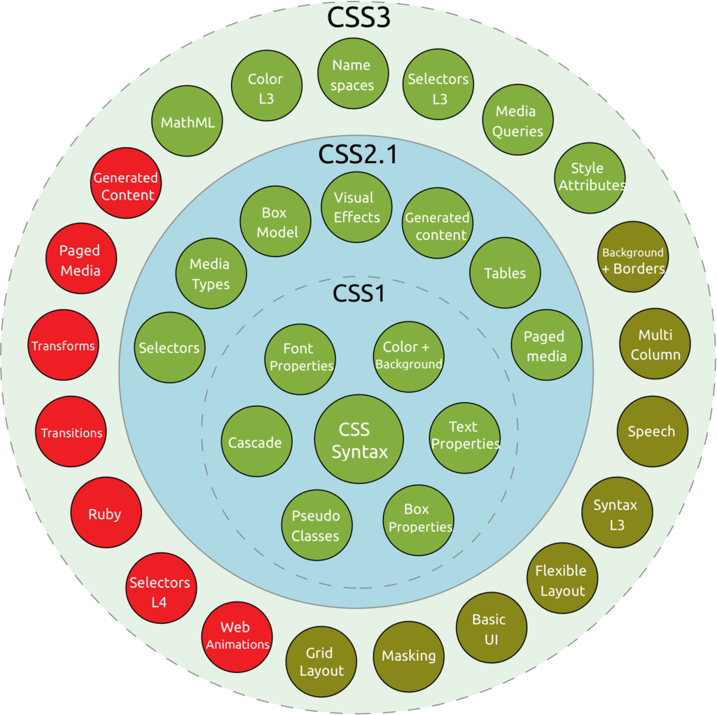
Версії CSS

Slide 12
Кориснi сайти
https://w3schoolsua.github.io/css/index.html#gsc.tab=0
http://www.css3.info/preview/
https://www.w3.org/Style/CSS/Overview.uk.html
https://css3test.com/
http://www.romancortes.com/blog/pure-css-coke-can/
https://www.mockplus.com/blog/post/css-animation-examples
https://www.w3schools.com/css/css3_animations.asp
https://webdesign.tutsplus.com/ru/articles/15-inspiring-examples-of-css-animation-on-codepen--cms-23937
https://daily.dev/blog/10-best-ui-animation-libraries-for-beginners-2024
https://www.sliderrevolution.com/resources/css-animation-libraries/

Slide 13
Атрибут style
Стилі можуть бути додані на сторінку трьома різними способами, які розрізняються за своїми можливостями.
1. Атрибут «style» (внутрішній стиль)
З цим способом ви вже знайомі. Внутрішній стиль є по суті розширенням для вiдкриваючих тегiв, якi використовуються на веб-сторінці. Для визначення стилю використовується атрибут style, а самі правила форматування вказуються за допомогою мови таблиці стилів. Приклад:
<h1 style=”color: #660000; text-decoration: underline;”>Заголовок, що використовує стиль.</h1>
Рекомендовано використовувати внутрішній стиль для поодиноких тегів або відмовитися від його використання взагалі, оскільки зміна низки елементів стає проблематичною. Внутрішні стилі не відповідають ідеології структурної розмітки документа, коли вміст і його оформлення розділені.

Slide 14
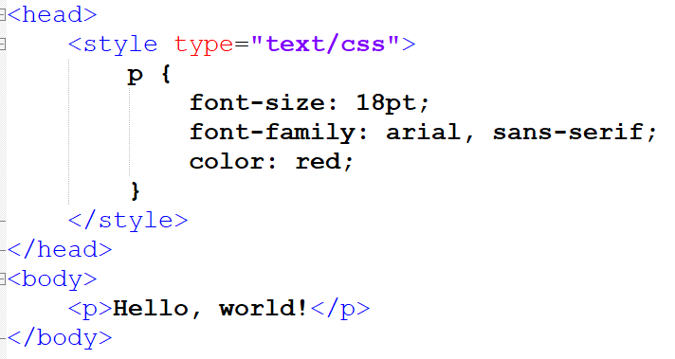
Eлемент style
2 рiвень - це коли стиль визначається в документі і розташовується в заголовку веб-сторінки. За своєю гнучкістю і можливостями цей спосіб використання стилю значно перевершує попередній. Він дає змогу розміщувати всі стилі в одному місці в документі та застосовувати форматування не одному елементу, а відразу безлічі елементів. Визначення стилю задається тегом <style>. Атрибут type цього елемента має вказувати тип використовуваної мови стилів.

Slide 15
Зовнішні таблиці стилів
Найпотужніший, зручний та рекомендований спосіб визначення стилів для сайту. Стилі зберігаються в окремому файлі, який може використовуватися для кількох веб-сторінок. Для підключення таблиці стилів використовується тег <link /> у заголовку (<head>) сторінки:
<link rel="stylesheet" type="text/css" href="styles.css" />
"styles.css" — файл, що містить правила оформлення елементів для цієї сторінки.
Переваги цього способу:
Використовується один файл зі стилем для будь-якої кількості веб-сторінок, а також його можна застосовувати на інших сайтах (використовуючи абсолютну адресу)
Можна змінювати зовнішній вигляд елементів без модифікації самих веб-сторінок
При зміні стилю в одному єдиному файлі стиль автоматично застосовується до всіх сторінок, на які є посилання. Безсумнівно, це зручно. Вказуємо розмір шрифта лише в одному місці, і він змінюється на всіх ста чи більше веб-сторінках нашого сайту
Файл зі стилем при першому завантаженні зберігається в кеші на локальному комп'ютері, окремо від веб-сторінок, тому завантаження сайту відбувається швидше

Slide 16
Налаштування зовнішнього файлу
Файл стилів «*.css» не повинен містити в собі елементів розмітки. Тільки стильові правила та коментарі. Коментарі в CSS використовуються тільки блокові й оформляються за допомогою /* */
p {
font-size: 10pt;
font-family: Arial, sans-serif;
color: red;
}
h1 {
font-size: 18pt;
font-family: Tahoma, sans-serif;
text-align: center;
}
За великим рахунком, розширення .css не є обов'язковим. Ви можете використовувати файли з будь-якими розширеннями. Головне - правильно написаний вміст. Розширення .css просто є усталеним, традиційним і загальноприйнятим.

Slide 17
@import
@import — це директива в CSS, яка дозволяє імпортувати зовнішні CSS-файли в поточний стиль. Вона використовується в самому CSS-файлі, щоб підключити інші стилі. Наприклад:
@import url('styles.css');
Цей метод зручний при використанні умовних підключень, таких як для різних медіа-запитів:
@import url('print.css') print;
Попри свою зручність, @import має кілька недоліків. По-перше, він уповільнює завантаження сторінки, оскільки браузер починає завантажувати зовнішні стилі по черзi. Крім того, багато @import-директив можуть призвести до збільшення кількості HTTP-запитів і, відповідно, зниження швидкості завантаження.
Завдяки цьому багатьма розробниками рекомендується використовувати тег <link> для підключення зовнішніх CSS-файлів замість @import, оскільки це забезпечує паралельне завантаження стилів і покращує швидкість завантаження сторінки. Водночас @import залишається корисним, коли потрібно зробити умовні імпорти або згрупувати стилі в один файл для зручності.

Slide 18
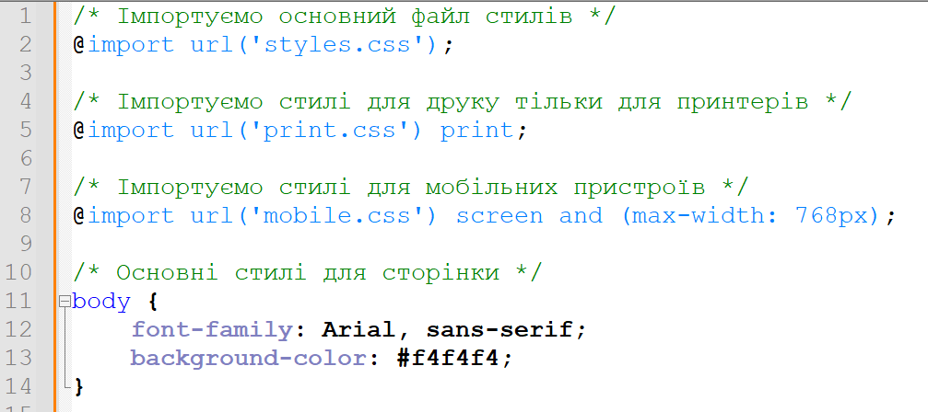
Приклад на @import

Slide 19
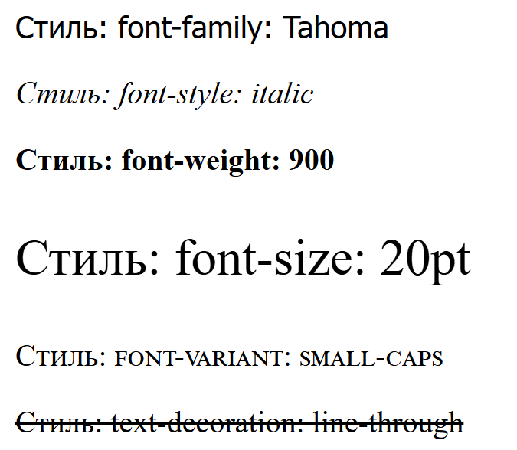
Стилi для тексту
Приклад «text styles.html»

Slide 20
Селектори
Селекторами називають спеціальним чином записані вирази, які дозволяють застосовувати правила форматування до певної групи елементів web-сторінки:
селектор { правила форматування ... }
Правила форматування в фігурних дужках записуються з використанням того ж синтаксису, що й при використанні атрибута style. Великою перевагою такого підходу порівняно з вбудованими стилями є можливість форматування одразу групи елементів, імена та атрибути яких задовольняють заданим умовам. Саме селектори задають такі умови.

Slide 21
Селектор tag
Одним із найбільш поширених селекторів є селектор елемента або типу елемента:
h1 {
font-size: 14pt;
color: #660000;
}
p {
text-align: justify;
}
У цьому прикладі використовується стиль для заголовків першого рівня та абзаців документа. Виконавши цей приклад, ви переконаєтеся в простоті та широких можливостях такого підходу. Як можна побачити в коді прикладу, абзаци не містять вирівнювання, однак їх зміст вирівнюється по ширині — це задає стиль для селектора p.

Slide 22
Селектор tag.class
Класи використовуються, коли потрібно задати різні стилі для одного типу тегів або просто визначити стиль для одного чи кількох елементів веб-сторінки. При використанні разом з тегами синтаксис для класів буде таким:
елемент.клас { Правила стилю ... }
Клас стилю використовується шляхом вказання атрибута class з заданим значенням у елементах заданого типу.
p { /* стиль звичайного абзаца */
text-align: justify;
}
p.cite { /* створення класу альтернативного стилю абзаца */
text-align: justify;
font-style: italic;
font-size: 8pt;
color: #999999;
}
...
<!-- використання класу -->
<p class="cite">Селекторами називають ... </p>

Slide 23
Селектор .class
Також існує можливість створити клас стилю, не прив'язаний до конкретного типу елемента. При створенні такого стилю просто не вказуйте тип елемента, до якого його можна застосувати:
.клас { Правила стилю ... }
Таким чином, клас стане універсальним і може бути застосований як для абзаців, так і для заголовків та інших текстових елементів сторінки (якщо, звичайно, мова йде про форматування тексту).

Slide 24
Селектор #id
Атрибут id задає унікальне ім'я елемента, яке використовується для зміни його стилю, звернення до нього за допомогою скриптів або посилань на елемент. Для призначення стилю елементу з заданим id використовується наступний синтаксис:
#ідентифікатор { правила форматування }
Після цього будь-який елемент, який має заданий ID, отримає вказані властивості форматування. Обмеження полягає в тому, що в будь-якому HTML документі не повинні повторюватися значення атрибутів ID елементів. Тобто має бути забезпечена унікальність ідентифікатора. Таким чином, для кожної сторінки селектор ID може задавати представлення єдиного елемента.
Селектори ID зручно застосовувати в поєднанні з зовнішніми таблицями стилів, які підключаються до великої кількості сторінок, складених за одним шаблоном. Наприклад, у кожної сторінки є "шапка" (header), завершальна частина (footer), головне меню (main_menu) та інші елементи, унікальні для кожної сторінки окремо.
#copyright {
font-size: 10pt;
border-top: 1px dashed black;
}
<p id="copyright">
&copy; 2024, Загоруйко Олександр
</p>

Slide 25
Унiверсальний селектор *
Іноді потрібно встановити один стиль для всіх елементів веб-сторінки, наприклад, задати шрифт або начертання тексту. У такому випадку допоможе універсальний селектор, який відповідає будь-якому елементу веб-сторінки.
Для позначення універсального селектора застосовується символ зірочки (*), і загальний синтаксис буде таким:
* { Опис правил стилю }
Цей селектор дозволяє застосувати стилі до всіх елементів на сторінці. Наприклад, можна задати загальний шрифт для всього тексту на веб-сторінці або встановити інші загальні властивості для всіх елементів, без необхідності прописувати стиль для кожного елементу окремо.

Slide 26
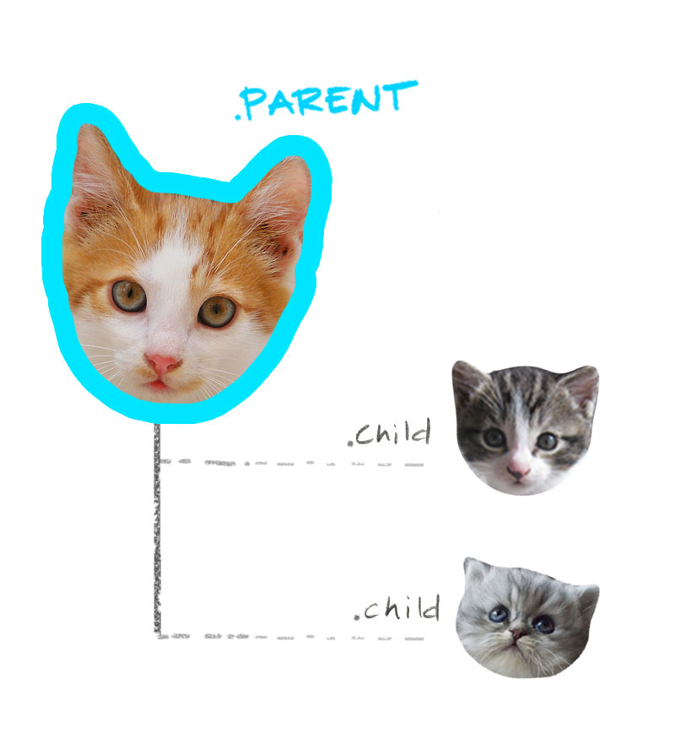
Вкладенi селектори
Ви можете комбінувати будь-які типи селекторів через пробіл. Такі селектори називаються вкладеними або контекстними і читаються справа наліво. Наприклад:
nav a {…} /* вибере теги a всередині тегів nav */
.menu ul {…} /* теги ul всередині тегів з класом menu */
.post .title {…} /* теги з класом title всередині тегів з класом post */
Комбінувати можна будь-яку кількість селекторів, але краще використовувати подвійне або максимум потрійне вкладення. Вкладені селектори рятують від необхідності вигадувати імена класів і перевантажувати ними розмітку.

Slide 27
Псевдокласи
Псевдокласи визначають динамічний стан елементів, який змінюється за допомогою дій користувача, а також положення в дереві документа. Прикладом такого стану слугує текстове посилання, яке змінює свій колір під час наведення на нього курсору миші. При використанні псевдокласів браузер не перевантажує поточний документ, тому за допомогою псевдокласів можна отримати різні динамічні ефекти на сторінці.
https://w3schoolsua.github.io/css/css_pseudo_classes.html#gsc.tab=0

Slide 28
Аналогiя з життя. Група СПР411
Тег (або елемент) – це як група людей в межах міста. Наприклад, всі студенти з одеської філії утворюють одну групу, студенти з харківської - іншу групу. У CSS можна вибрати всі елементи з однаковим тегом, наприклад, <h1>, <ol> тощо, недивлячись на їх професію чи спеціалізацію
Клас (наприклад, .webdesigner, .programmer): Припустимо, треба вибрати тільки програмістів. У CSS це аналогічно вибору елементів з класом .programmer — тільки ті люди, хто належать до цієї групи, незалежно від місця знаходження, міста або філіі
ID (наприклад, #vadim): Можна звернутися до елемента за його персональним іменем. У CSS це аналогічно вибору елемента за унікальним ID
Комбінований селектор (наприклад, h1.webdesigner): Знайде всіх веб-дизайнерів із Харкова
Зірочка (*): Селектор, який вибирає всі елементи на сторінці, не уточнюючи їх характеристики

Slide 29
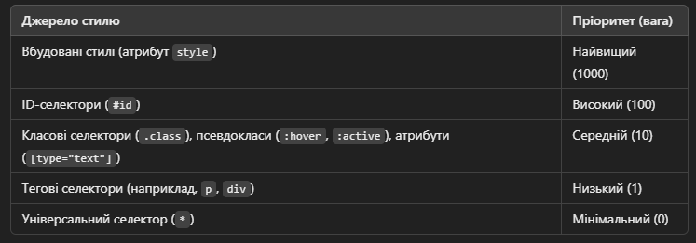
Пріоритети стилiв
Каскадність CSS — це механізм, завдяки якому до елемента HTML-документа може застосовуватись більше ніж одне правило CSS. Правила можуть виходити з різних джерел: з зовнішньої та внутрішньої таблиці стилів, від механізму успадкування, від батьківських елементів, від класів і ID, від селектора тегу, від атрибута style тощо. Оскільки в таких випадках часто виникає конфлікт стилів, була створена система пріоритетів: в кінцевому підсумку застосовується той стиль, який походить від джерела з вищим пріоритетом.
Які джерела є більш значущими, а які — менш значущими? Розібратися в цьому допоможе таблиця, де вказана вага (значимість) кожного селектора. Чим більша вага, тим вищий пріоритет:

Slide 30
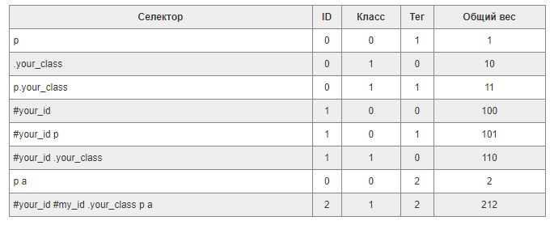
Пріоритети стилiв
Коли селектор складається з кількох інших селекторів, необхідно підрахувати їх загальну вагу. Ось як обчислюється пріоритет: за кожен селектор додається 1 у відповідну клітинку. В інших клітинках стоять нулі. Щоб отримати загальну вагу, потрібно «склеїти» всі числа в клітинках. Якщо сталося так, що два селектори мають однакову вагу, то пріоритет надається тому стилю, який знаходиться нижче в коді.

Slide 31
Підвищення пріоритету
Якщо ви раптом зіткнулися з екстреною ситуацією і вам потрібно підвищити значущість якоїсь властивості, можна додати до неї оголошення !important:
P { color: red !important; }
P { color: green; }
Також !important перекриває вбудованi стилі 1 рiвню. Занадто часте використання !important не вітається багатьма розробниками. В основному, це оголошення використовують лише в тих випадках, коли конфлікт стилів неможливо вирішити іншими способами.

Slide 32
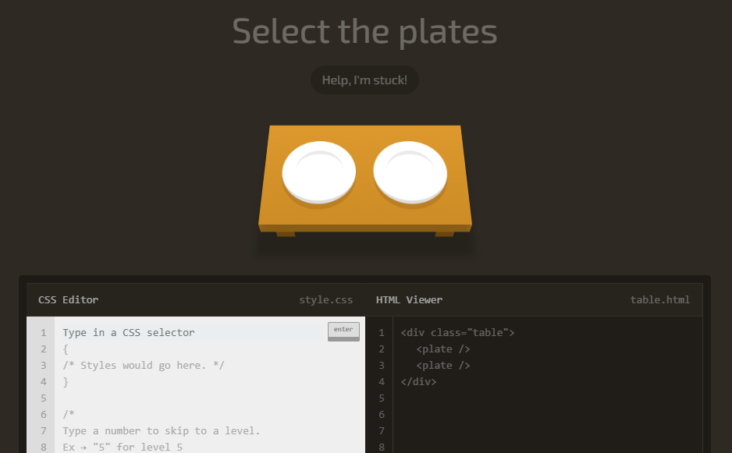
Практика на селектори
https://flukeout.github.io/

Slide 33
Блочна модель
У кожного HTML-елемента є блок, який його оточує. Цей блок складається з кількох шарів, якими можна незалежно керувати за допомогою CSS. Це дозволяє розміщувати елементи відносно один одного та оформлювати їх різними способами. Ось з чого складаються шари:
Ширина — ширина площі вмісту елемента. Для блочних елементів значення за замовчуванням становить 100%. У стрічкових елементів ширина залежить від вмісту
Висота — визначає висоту елемента. Як правило, вона залежить від внутрішнього вмісту, але при бажанні можна вказати конкретну висоту. Знову ж таки, це працює лише з блочними елементами
Межi (рамки) — кордони є у кожного елемента, навіть якщо ви їх не бачите. Вони можуть мати різний розмір, колір та оформлення
Внутрішні відступи — вони визначають відстань між кордоном елемента та його вмістом. Їх можна використовувати, наприклад, для того, щоб текст всередині елемента залишався читабельним
Зовнішні відступи — вони визначають відстань між кордоном елемента та тим, що його оточує

Slide 34
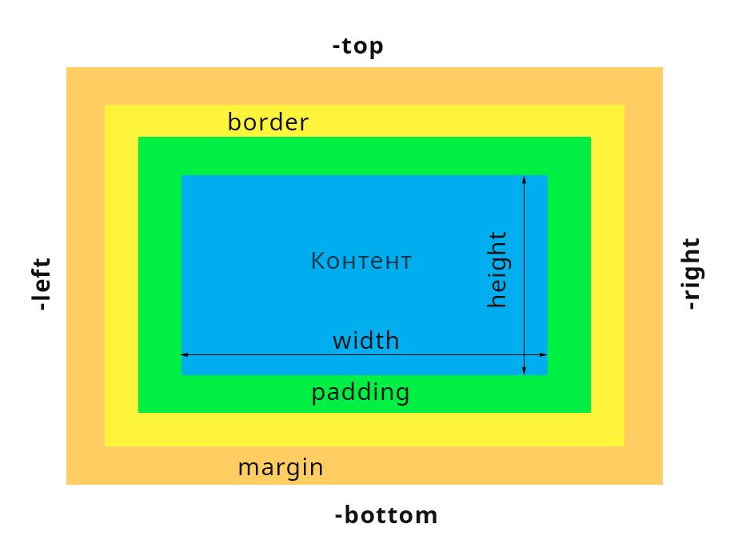
Дiаграма блочної моделi

Slide 35

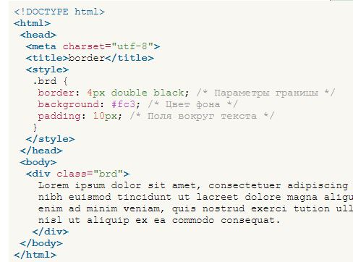
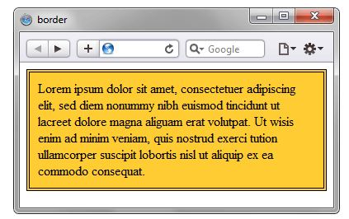
Межi - властивість border
Універсальна властивість border дає змогу одночасно встановити товщину, стиль і колір меж навколо елемента. Значення можуть іти в будь-якому порядку, розділяючись пропуском, браузер сам визначить, яке з них відповідає потрібній властивості. Для встановлення межі тільки на певних сторонах елемента, скористайтеся властивостями border-top, border-bottom, border-left, border-right.

Slide 36
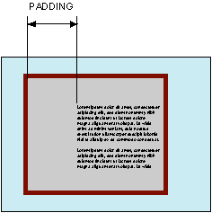
Внутрішній відступ - padding
Властивість padding встановлює значення полів навколо вмісту елемента. Полем називається відстань від внутрішнього краю рамки елемента до уявного прямокутника, що обмежує його вміст https://w3schoolsua.github.io/css/css_padding.html

Slide 37
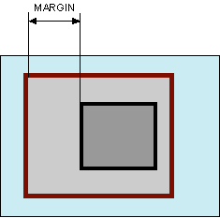
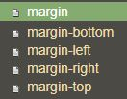
Зовнішній відступ - margin
Властивість margin встановлює величину відступу від кожного краю елемента (поля). Відступом є простір від межі поточного елемента до внутрішньої межі його батьківського елемента. https://w3schoolsua.github.io/css/css_margin.html

Slide 38
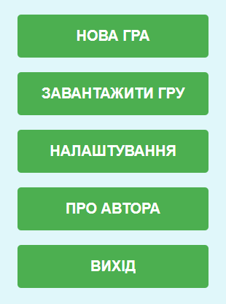
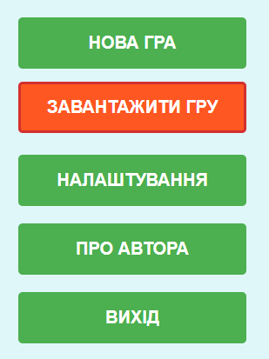
Практика. Меню

Slide 39
Коментарі до завдання
Кожен пункт меню - це абзац (p)
Для налаштування зовнішнього вигляду використовується CSS третього рівня - окремий файл
Зазначено налаштування для рамки, кольору фону, розміру та сімейства шрифту, внутрішні та зовнішні відступи, ширина, вирівнювання тексту всередині абзацу, жирність
Для скасування виділення тексту використовується властивість user-select: none;
При наведенні спрацьовує псевдоклас :hover
При натисканні спрацьовує псевдоклас :аctive
Тексти пунктів меню, кольори рамки та заливки - на ваш розсуд

Slide 40
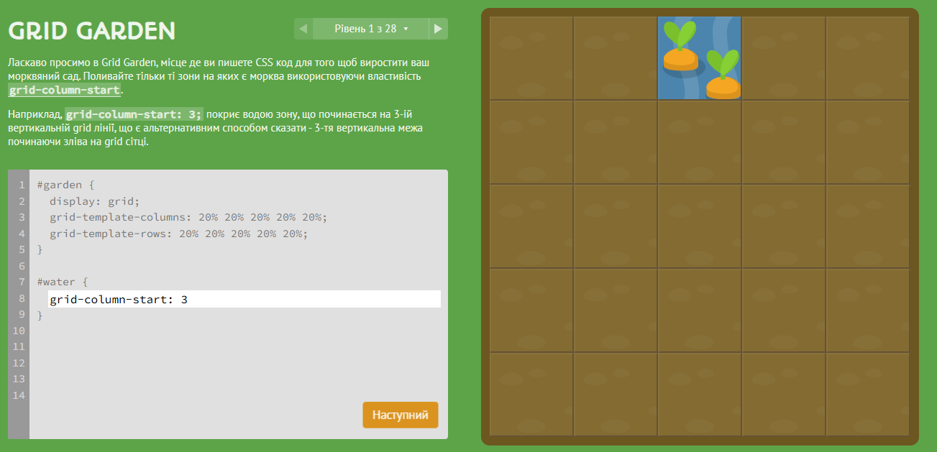
Ще практика
https://cssgridgarden.com/#ua

Slide 41

Практика на border

Slide 42
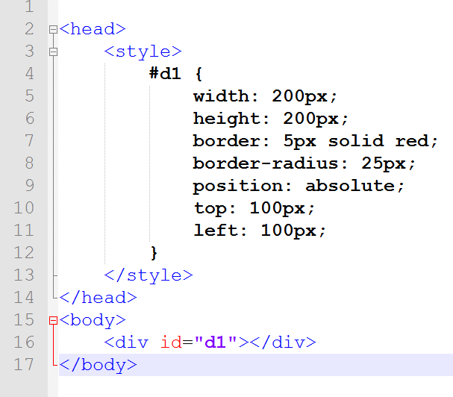
position: absolute
https://habr.com/ru/post/189696/

Slide 43
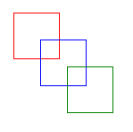

Практика

Slide 44



z-index

Slide 45



z-index

Slide 46

Практика

Slide 47

Практика

Slide 48

Практика

Slide 49
Ще корисний сайт
https://code.mu/ru/markup/book/prime/

Slide 50
Домашнє завдання
Підібрати якомога більше селекторів на сайті https://flukeout.github.io/
Виконати практику на 38 та 46 слайді
Всi файли з ДЗ викласти в публічний репозиторій, посилання надiслати в коментар на майстат

